Slide 1
Муниципальное бюджетное дошкольное образовательное учреждение
«Детский сад №8 комбинированного вида»
Система использования нетрадиционных методик и здоровьесберегающих технологий на логопедических занятиях, как эффективный метод подготовки детей к школе.
Подготовила: учитель-логопед
высшей квалификационной категории
Трушникова Алла Геннадьевна

Slide 2
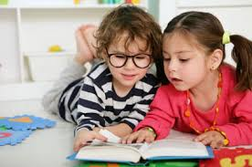
Едва ли 10 % людей на земле сбалансированно используют оба полушария своего головного мозга. Остальные развивают только левое полушарие и игнорируют колоссальный творческий потенциал правого»
(Мэрили Зденека. «Развитие правого полушария).
Методологическая основа:
Л.С. Волкова
К.П. Бутейко
В.И. Селивёрстов
М.Е. Хватцев
А.Г. Ипполитова
З.А. Репина
В.М Акименко
А.Л. Сиротюк
С.Ю.Бубнова
Пол и Гейл Деннисон
Пак Чже Ву

Slide 3
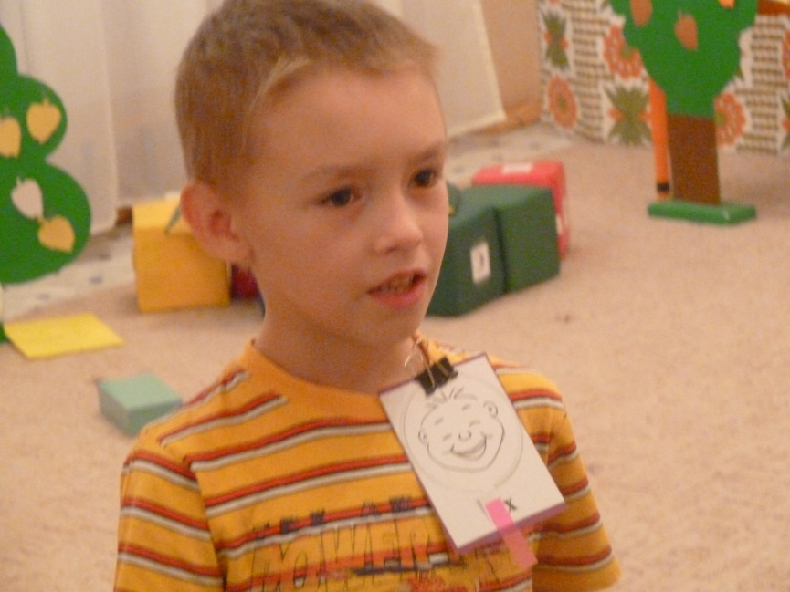
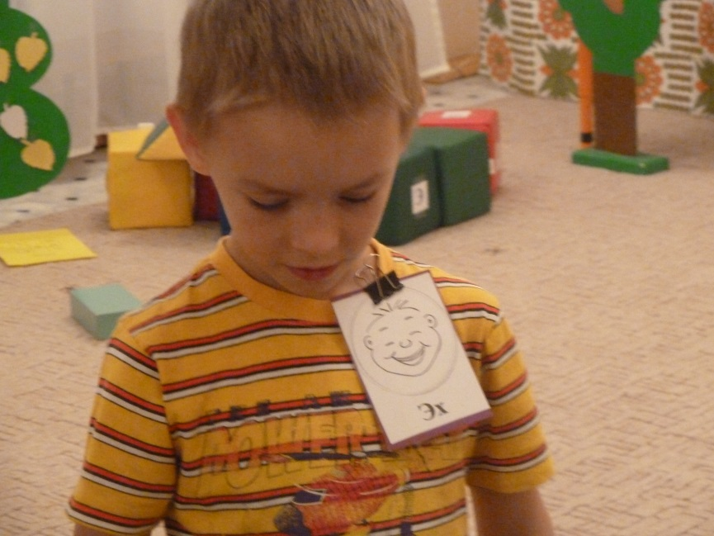
Использование здоровьесберегающих технологий на первом этапе занятия – организационном
Мимические упражнения
Психогимнастика

Slide 4
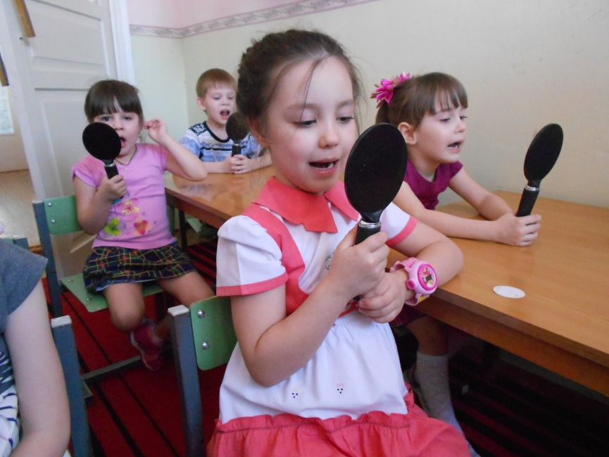
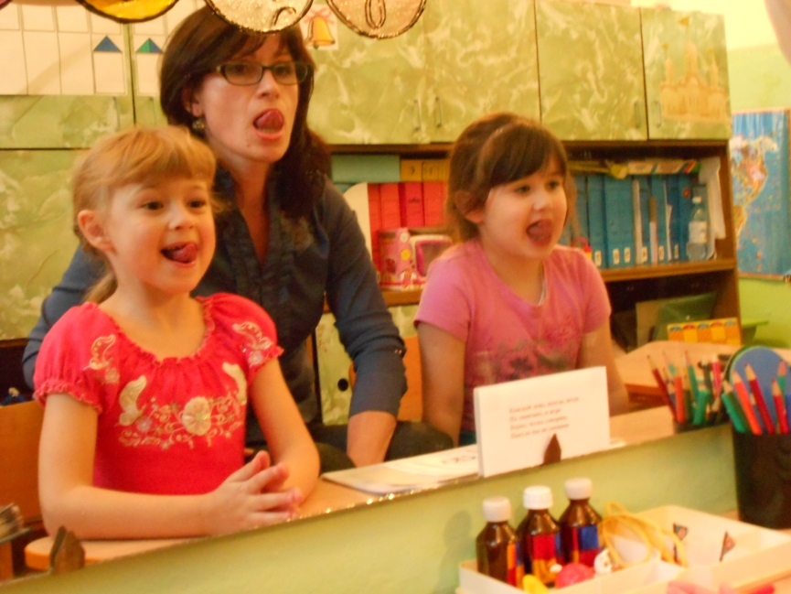
Использование здоровьесберегающих технологий на первом этапе занятия – организационном
Артикуляционные
упражнения

Slide 5
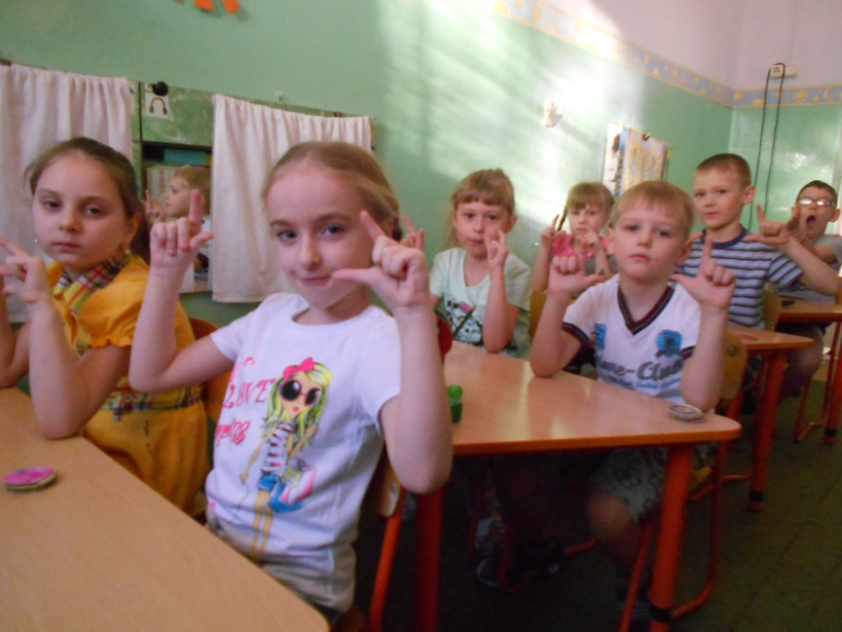
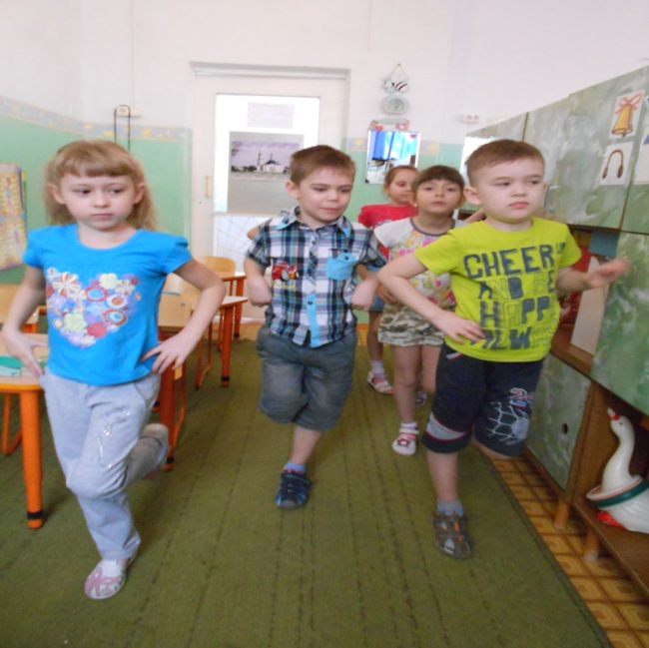
Использование здоровьесберегающих технологий на втором этапе занятия – основном
Биоэнергопластка
Физминутки

Slide 6
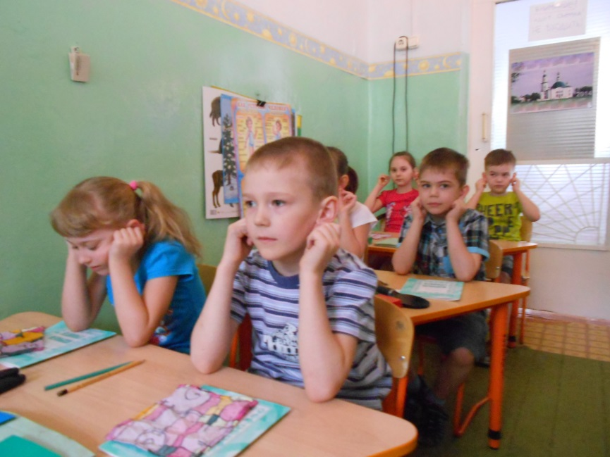
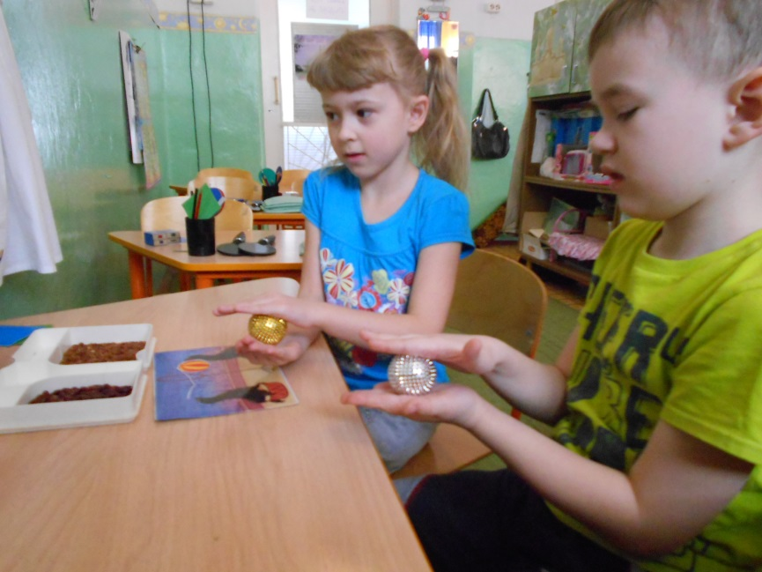
Использование здоровьесберегающих технологий на втором этапе занятия – основном
Аурикулотерапия-
лечебного воздействия на точки ушной раковины
Массаж, самомассаж

Slide 7
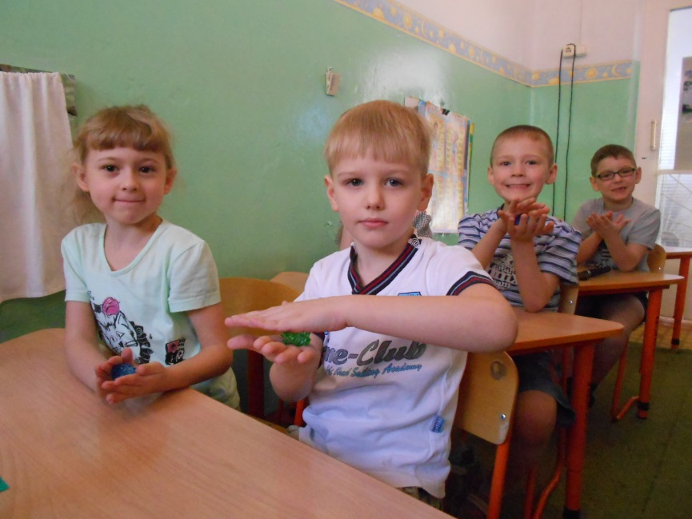
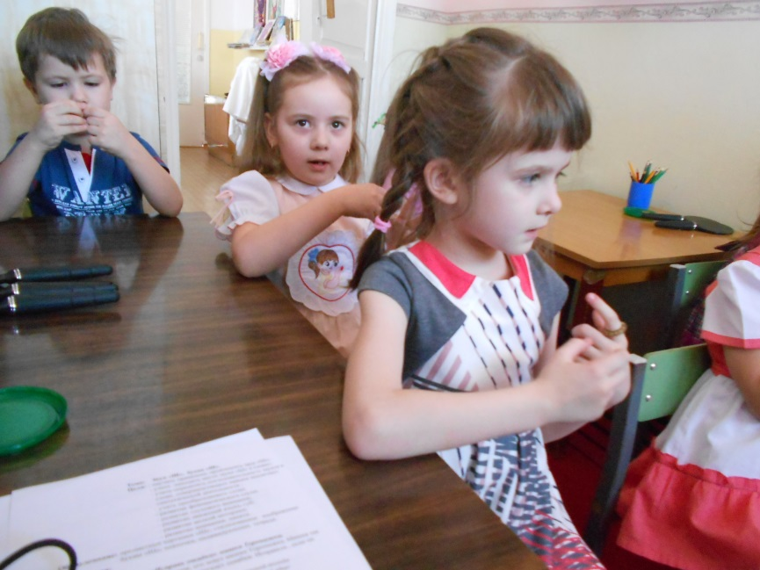
Использование здоровьесберегающих технологий на втором этапе занятия – основном
Су-джок массаж
шариковыми и пружинными массажёрами

Slide 8
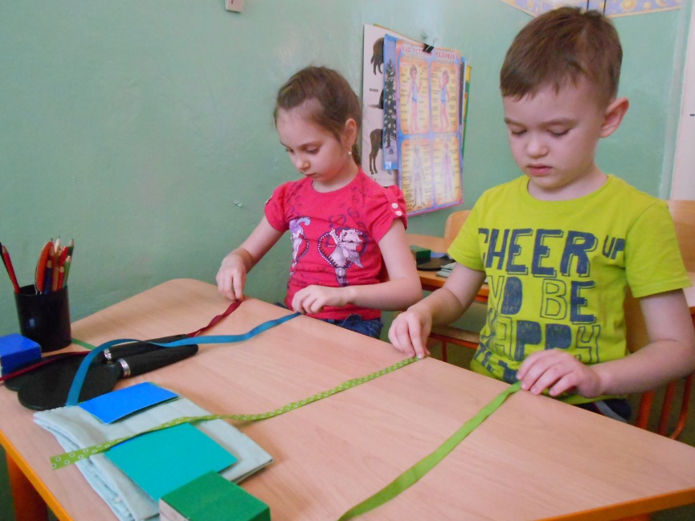
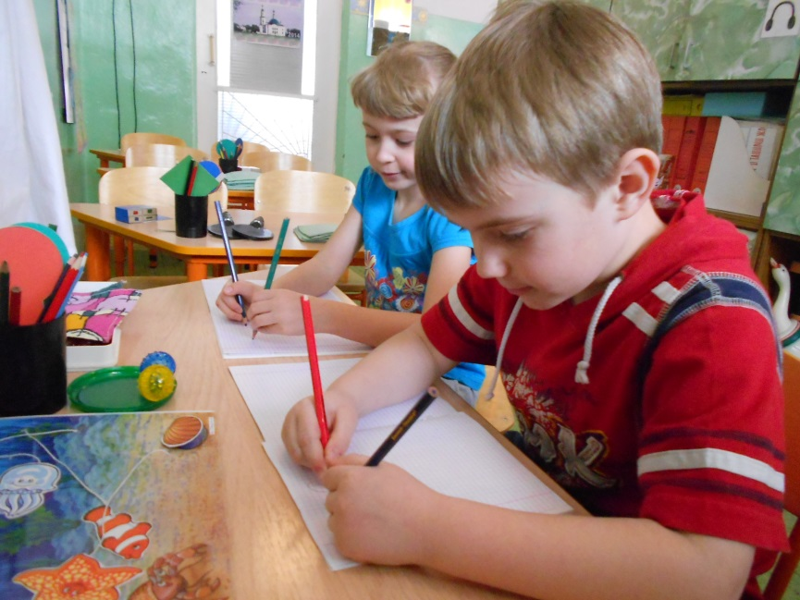
Использование здоровьесберегающих технологий на втором этапе занятия – основном
Кинезиологические
упражнения

Slide 9
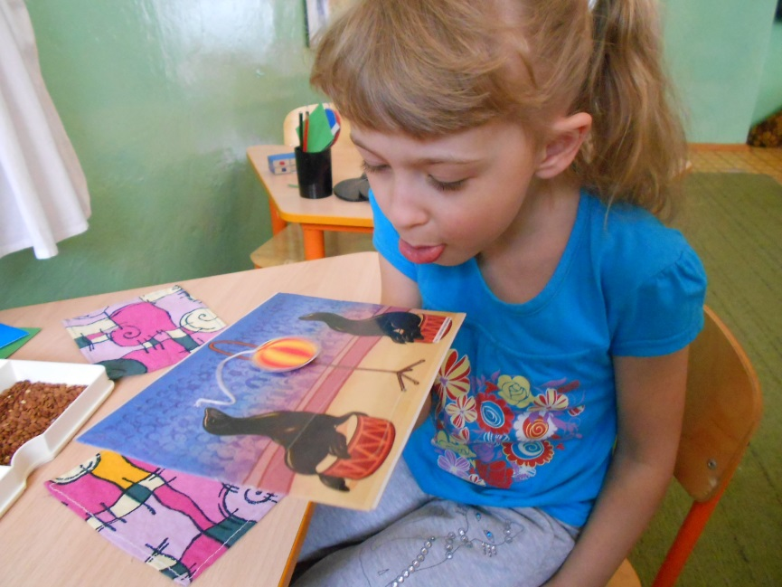
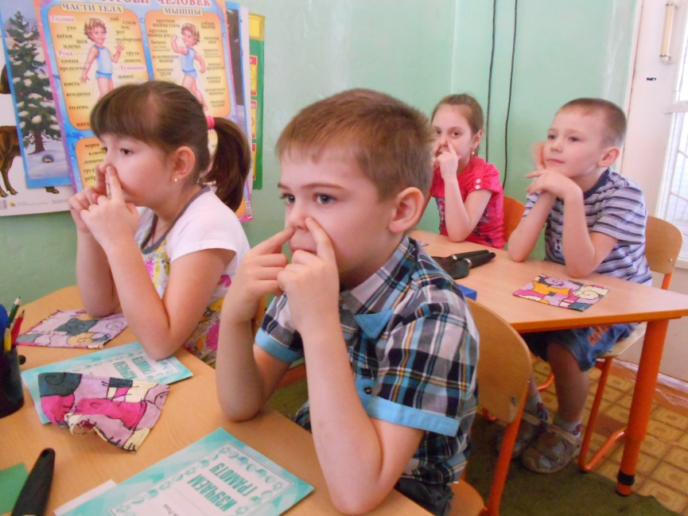
Использование здоровьесберегающих технологий на втором этапе занятия – основном
Дыхательные
упражнения

Slide 10
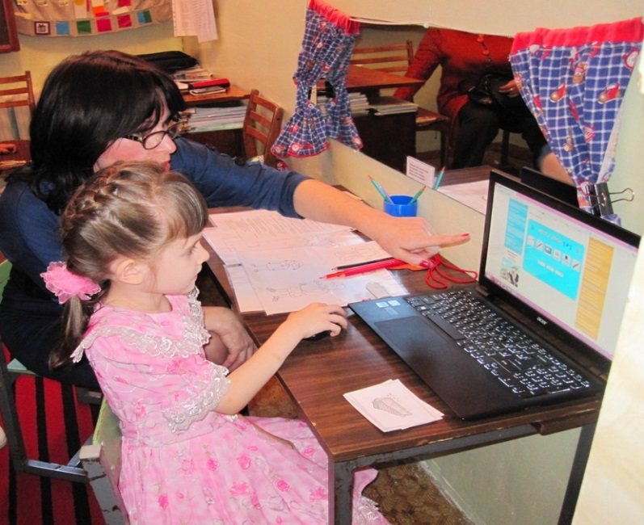
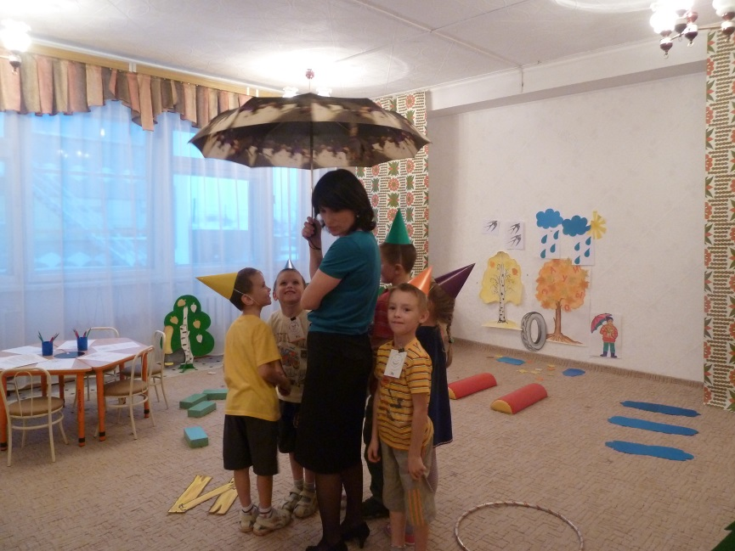
Использование здоровьесберегающих технологий на втором этапе занятия – основном
Упражнения на
релаксацию
Глазодвигательные
упражнения

Slide 11
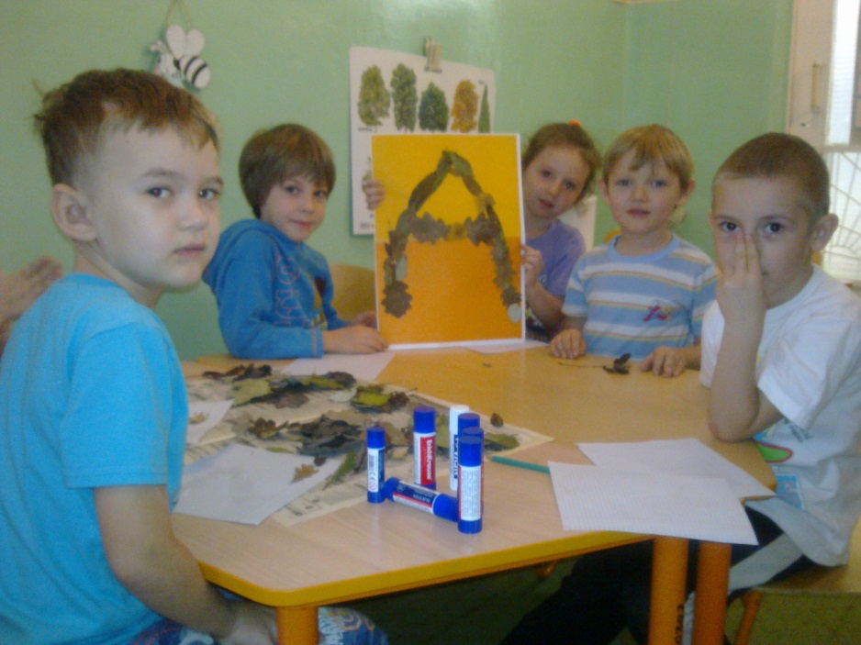
Здоровье – это главное жизненное благо. Только здоровый человек может быть свободным, радостным, счастливым!
СПАСИБО ЗА
ВНИМАНИЕ!

